Slide 1
XÂY DỰNG GAME JUMP UP SỬ DỤNG ADOBE PHOTOSHOP VÀ UNITY ENGINE trên hệ điều hành android

Slide 2
SVTH: LÊ DUY MINH
MSSV: 1524801030072
LỚP: D15PM02
GVHD: THS. VÕ QUỐC LƯƠNG

Slide 3
NỘI DUNG BÁO CÁO
Lý do chọn đề tài
Các công nghệ sử dụng
Mô tả chức năng
Demo

Slide 4
1. Lý do chọn đề tài
Với sự phát triển của công nghệ hiện nay thì nhu cầu chơi game để giải trí tăng cao. Đặc biệt là chơi game trên smartphone, nắm bắt được nhu cầu đó là tạo thêm động lực để thực hiện đề tài
Niềm đam mê yêu thích lập trình game.

Slide 5
2. Các công ghệ sử dụng
Adobe Photoshop
Unity Engine
Visual Studio
Notes:
Một Game Engine (hay công cụ tạo Game / động cơ Game) là một phần mềm được viết cho mục đích thiết kế và phát triển video Game.Quá trình phát triển Game tiết kiệm được rất nhiều thời gian và kinh phí vào việc tái sử dụng và tái thích ứng một Engine để tạo nhiều Game khác nhau.

Slide 6
3. Mô tả chức năng
Chơi game
Tạm dừng
Cài đặt âm lượng
Hướng dẫn chơi
Xem điểm cao
Cửa hàng
Thoát

Slide 7
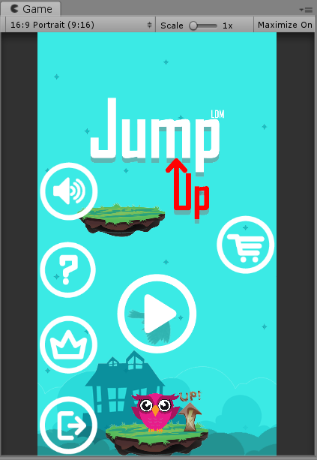
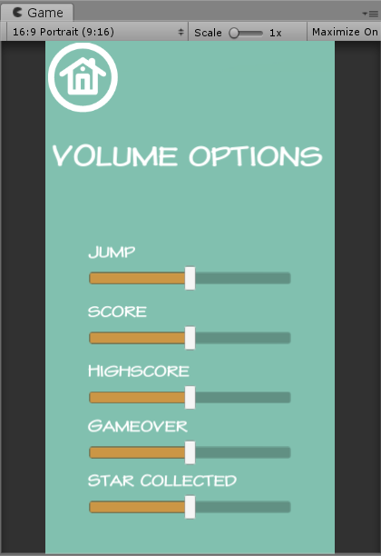
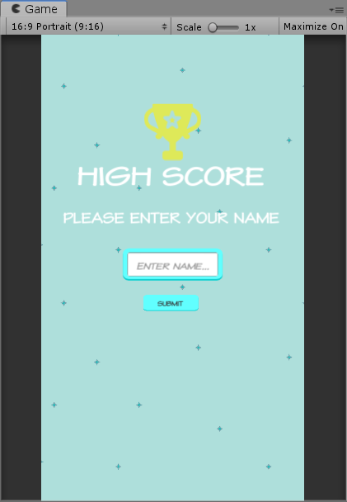
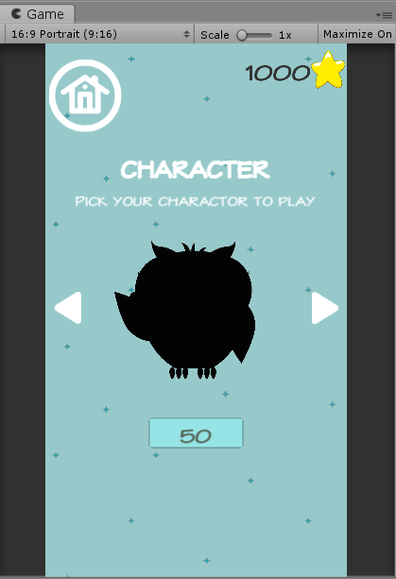
4. Demo

Slide 8
THANK YOU

